Slide 1




Slide 2





Slide 3



Thực hiện viết phân số hai mươi sáu phần ba mươi tư.
Câu 1:
$$\frac{26}{34}$$

Slide 4
Câu 2:
Em hãy chỉ ra tử số, mẫu số của phân số $\frac{78}{88}$
Tử số là 78, mẫu số là 88

Slide 5
Câu 3:
Em hãy đọc phân số sau $\frac{68}{99}$
Phân số sáu mươi tám phần chín mươi chín.

Slide 6


Cảm ơn các bạn đã giúp heo con nhé!!!

Slide 7





Slide 8




Slide 9
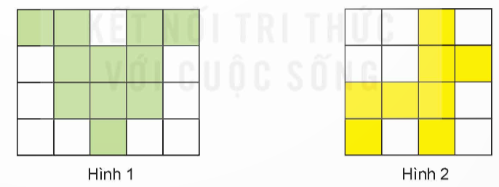


1
a) Viết rồi đọc phân số chỉ phần đã tô màu của mỗi hình dưới đây.
$$\frac{11}{20}$$
$$\frac{8}{16}$$

Slide 10
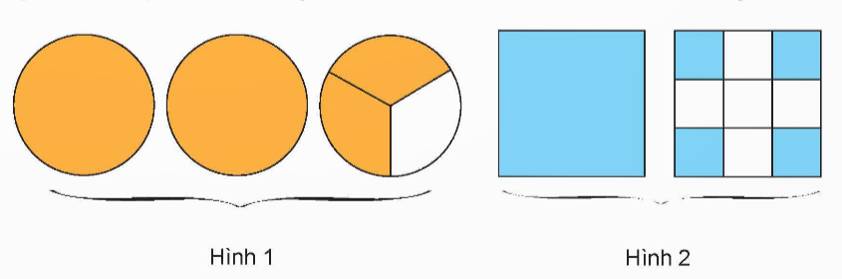


1
b) Viết rồi đọc hỗn số chỉ phần đã tô màu của mỗi hình dưới đây.
$$2\frac{2}{3}$$
$$1\frac{4}{9}$$

Slide 11
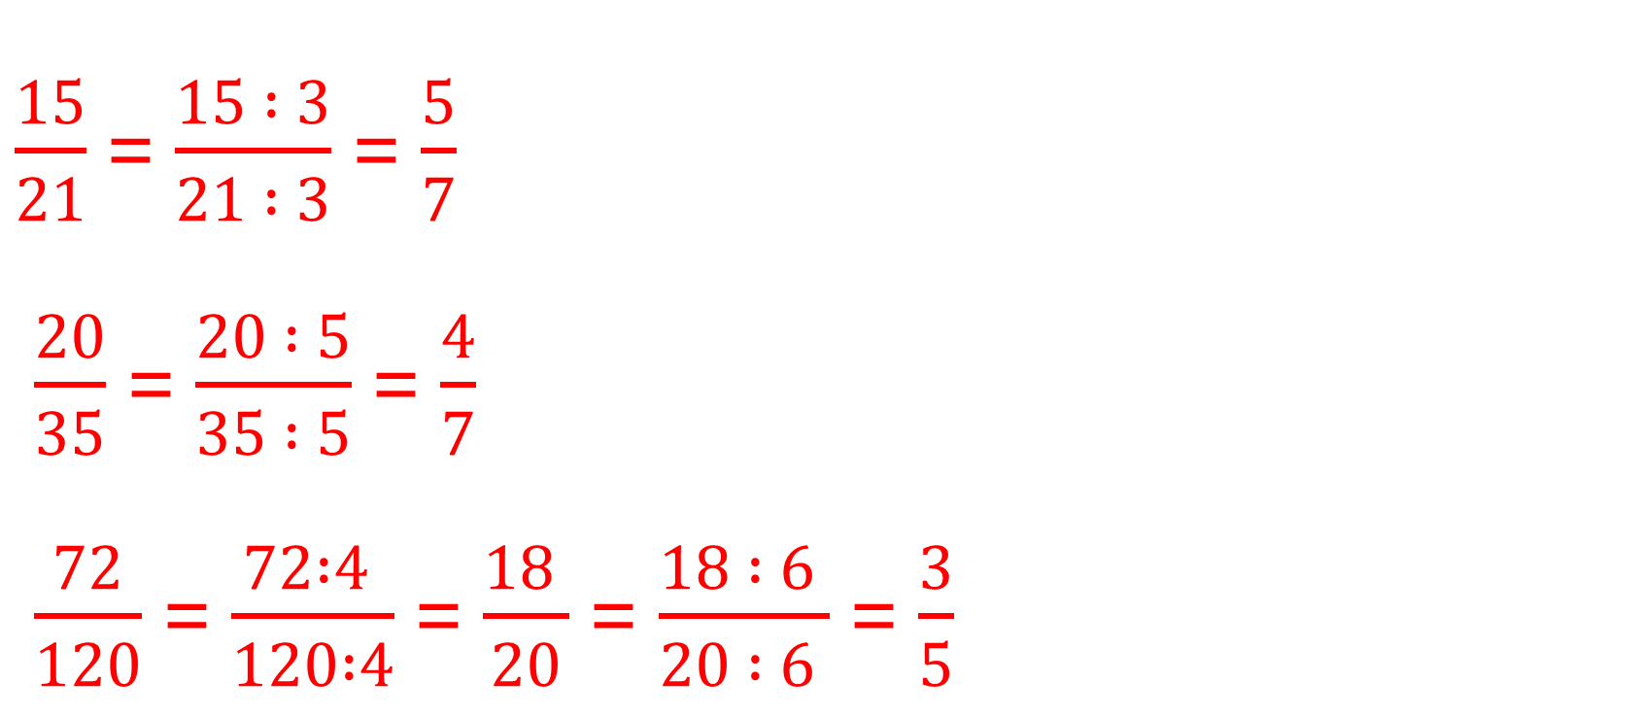
2
Rút gọn phân số: $\frac{15}{21}$; $\frac{20}{35}$; $\frac{72}{120}$
$\frac{15}{21}$ = $\frac{15 : 3}{21 : 3}$ = $\frac{5}{7}$
$\frac{20}{35}$ = $\frac{20 : 5}{35 : 5}$ = $\frac{4}{7}$
$\frac{72}{120}$ = $\frac{72 :4 }{120 :4}$ = $\frac{18 }{20}$ = $\frac{18 : 6 }{20 : 6 }$ = $\frac{3}{5}$

Slide 12
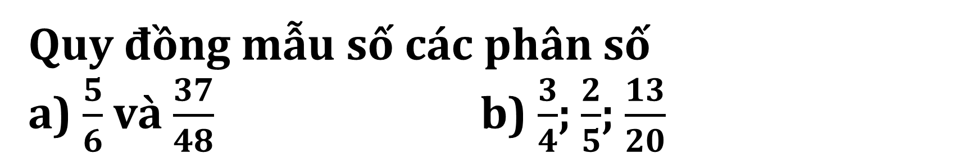
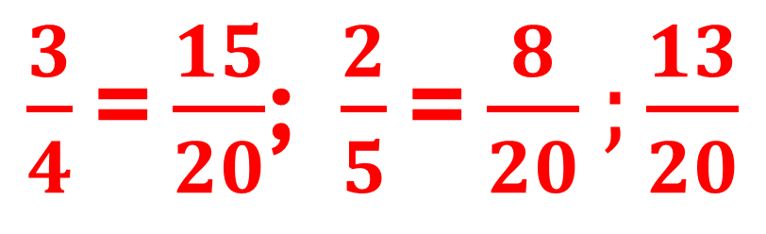
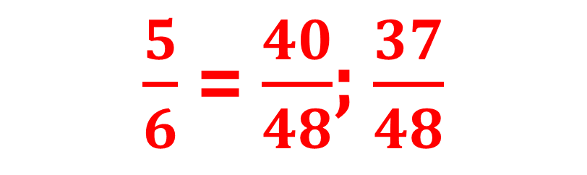
3
Quy đồng mẫu số các phân số
a) $\frac{5}{6}$ và $\frac{37}{48}$ b) $\frac{3}{4}$; $\frac{2}{5}$; $\frac{13}{20}$
$\frac{5}{6}$ = $\frac{40}{48}$; $\frac{37}{48}$
$\frac{3}{4}$ = $\frac{15}{20}$; $\frac{2}{5}$ = $\frac{8}{20}$ $;\frac{13}{20}$

Slide 13

1
Các bạn Mai, Việt, Nam và Rô-bốt thi giải khối ru-bích. Thời gian hoàn thành của mỗi bạn như sau:
Mai: $\frac{3}{10} giờ, Việt:\frac{3}{10}$ giờ, Nam: $\frac{2}{5}$ giờ, Rô-bốt $\frac{1}{5}$ giờ
a) Hỏi bạn nào hoàn thành giải khối ru-bích đầu tiên, bạn nào hoàn thành giải khối ru-bích cuối cùng?
b) Mai hoàn thành giải khối ru-bích trước những bạn nào?

Slide 14
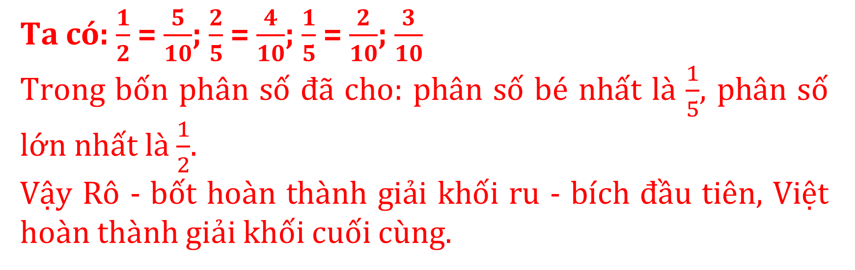
Mai: $\frac{3}{10} giờ, Việt:\frac{3}{10}$ giờ, Nam: $\frac{2}{5}$ giờ, Rô-bốt $\frac{1}{5}$ giờ
a) Hỏi bạn nào hoàn thành giải khối ru-bích đầu tiên, bạn nào hoàn thành giải khối ru-bích cuối cùng?
Ta có: $\frac{1}{2}$ = $\frac{5}{10}$; $\frac{2}{5}$ = $\frac{4}{10}$; $\frac{1}{5}$ = $\frac{2}{10}$; $\frac{3}{10}$
Trong bốn phân số đã cho: phân số bé nhất là $\frac{1}{5}$, phân số lớn nhất là $\frac{1}{2}$.
Vậy Rô - bốt hoàn thành giải khối ru - bích đầu tiên, Việt hoàn thành giải khối cuối cùng.

Slide 15
Mai: $\frac{3}{10} giờ, Việt:\frac{3}{10}$ giờ, Nam: $\frac{2}{5}$ giờ, Rô-bốt $\frac{1}{5}$ giờ
b) Mai hoàn thành giải khối ru-bích trước những bạn nào?
Mai hoàn thành giải khối ru - bích trước bạn Nam và Việt.

Slide 16
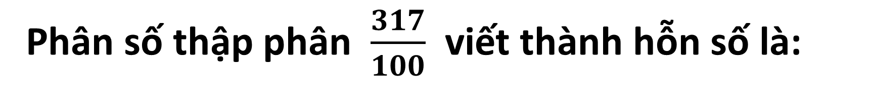
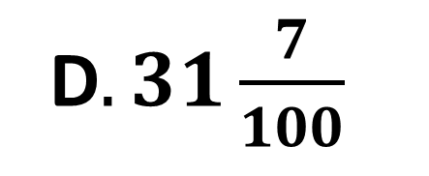
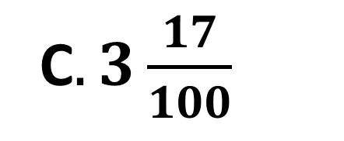
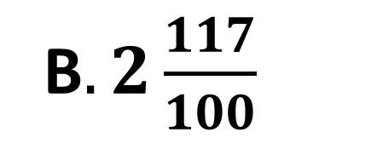
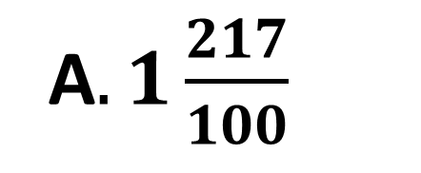
5
Chọn câu trả lời đúng.
Phân số thập phân $\frac{317}{100}$ viết thành hỗn số là:
A$. 1\frac{217}{100}$
B$. 2\frac{117}{100}$
C$. 3\frac{17}{100}$
D$. 31\frac{7}{100}$

Slide 17


